Slide 1
创客教育
系列课程
好搭Bit
(基于Mind+)
好好搭搭在线

Slide 2
无线发送和接收
好好搭搭在线

Slide 3
01
基础知识
02
指令学习
目 录
03
程序代码

Slide 4
1
基础知识
无线通讯的概念：
好搭bit内置一块 2.4g 无线通信模块，无线通信模块允许设备通过简单的无线网络协同工作，可以进行无线收发数据，进行无线通信。无线通信是指多个节点间不经由导体或缆线传播进行的远距离传输通讯，利用收音机、无线电等都可以进行无线通讯。拥有这个模块就可以实现通讯功能, 多人互通让编程更加的有趣。
无线通讯的频道
用于过滤消息时的地址。从概念上讲，“地址”就像是一个住宅/办公室地址，而“频道”就像您要将消息发送到该地址的人。

Slide 5
2
指令学习
“设置无线频道”指令属于micro:bit类别指令的无线通讯下，用来设置无线通信组的地址，一块好搭Bit只能侦听一个频道的地址，也就是在一个频道里进行通信。参数默认是7，可以修改参数，范围为（0，255），只有设置为同一频道才能进行无线通信。
“无线发送文字” 使用这个指令可以将指定的文本发送给其他好搭Bit，属于发送端的指令。
“当无线接收到数据” 使用这个指令用来判断当无线接收到数据时，运行这个指令里面的程序。

Slide 6
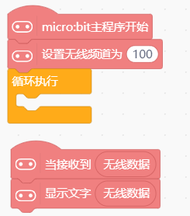
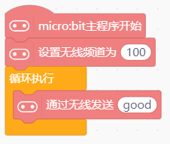
3
程序代码
发送端
接收端

Slide 7
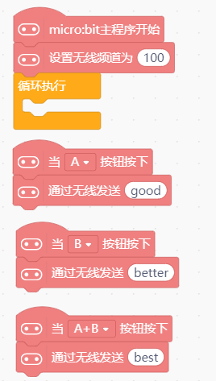
3
程序代码
发送端
接收端

Slide 8
谢谢观看！
好好搭搭在线

